Slide 1

Проект
« Психологическая готовность ребенка к школе- (подготовительная группа)»
АВТОР ПРОЕКТА, учитель началь ных классов мбоусош 22 Екатеринбург.
.Матвеева. МА.

Slide 2
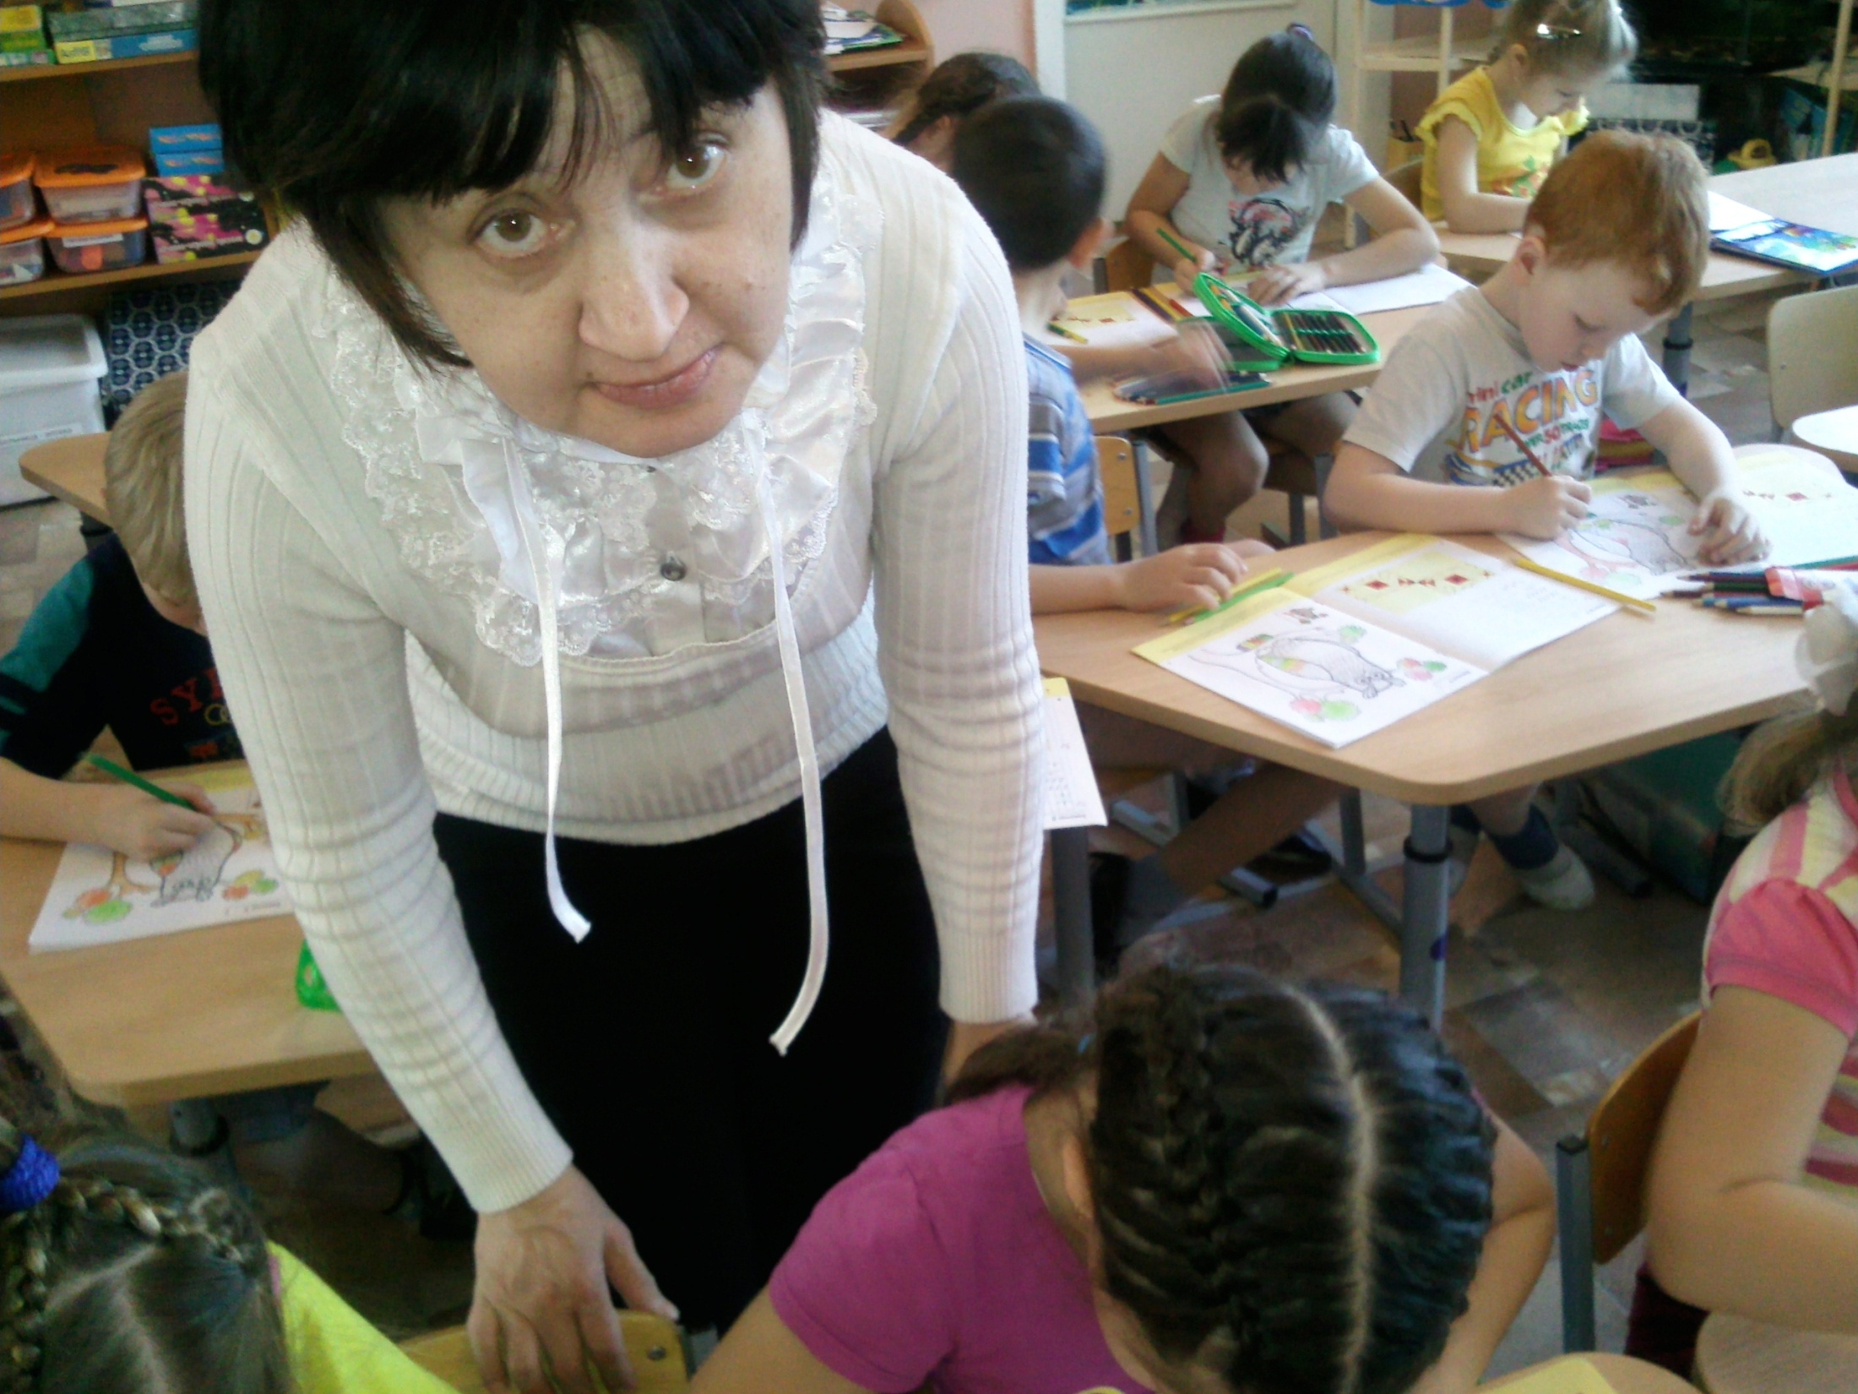

Slide 3

Цель проекта:
Выявить и изучить особенности психологической готовности ребенка к школе.
В соответствии с этой целью формируются задачи: а) Подобрать методики для изучения особенностей психологической готовности к школе детей-6 -летнего возраста.
б) Изучить особенности психологической готовности ребенка к школе
в) Выявить условия формирования психологической готовности ребенка –( подготовительной группы)к школе.

Slide 4

Предметом исследования является психологическая готовность ребенка к школьному обучению.
Объектом исследования стали дошкольники в возрасте 6-7 летнего возраста подготовительной группы -детского сада№370 МБДОУ г. Екатеринбурга

Slide 5


Готовность к школе психологическая (синоним: школьная зрелость) — комплекс психических качеств, необходимых ребенку для успешного начала обучения в школе.
Психологическая готовность к школе включает следующие составляющие:
1. интеллектуальная готовность (способность к концентрации внимания, умение строить логические связи, развитие памяти, мелкая моторика);
2. эмоциональная готовность (мотивация к обучению, умение сосредоточиться, управление эмоциями);
3. социальная готовность (потребность в общении, коррекция поведения в коллективе, способность обучаться).

Slide 6
Психологическая готовность ребёнка к школе.
Хочет ли Ваш ребёнок идти в школу.
Достаточно ли хорошо развиты у ребёнка познавательные процессы.
Может ли ребёнок контролировать своё поведение (произвольное поведение)
Хорошо ли развита тонкая моторика пальцев рук.
Достаточно ли хорошо развиты у ребёнка речь, навык общения и интеллект.

Slide 7
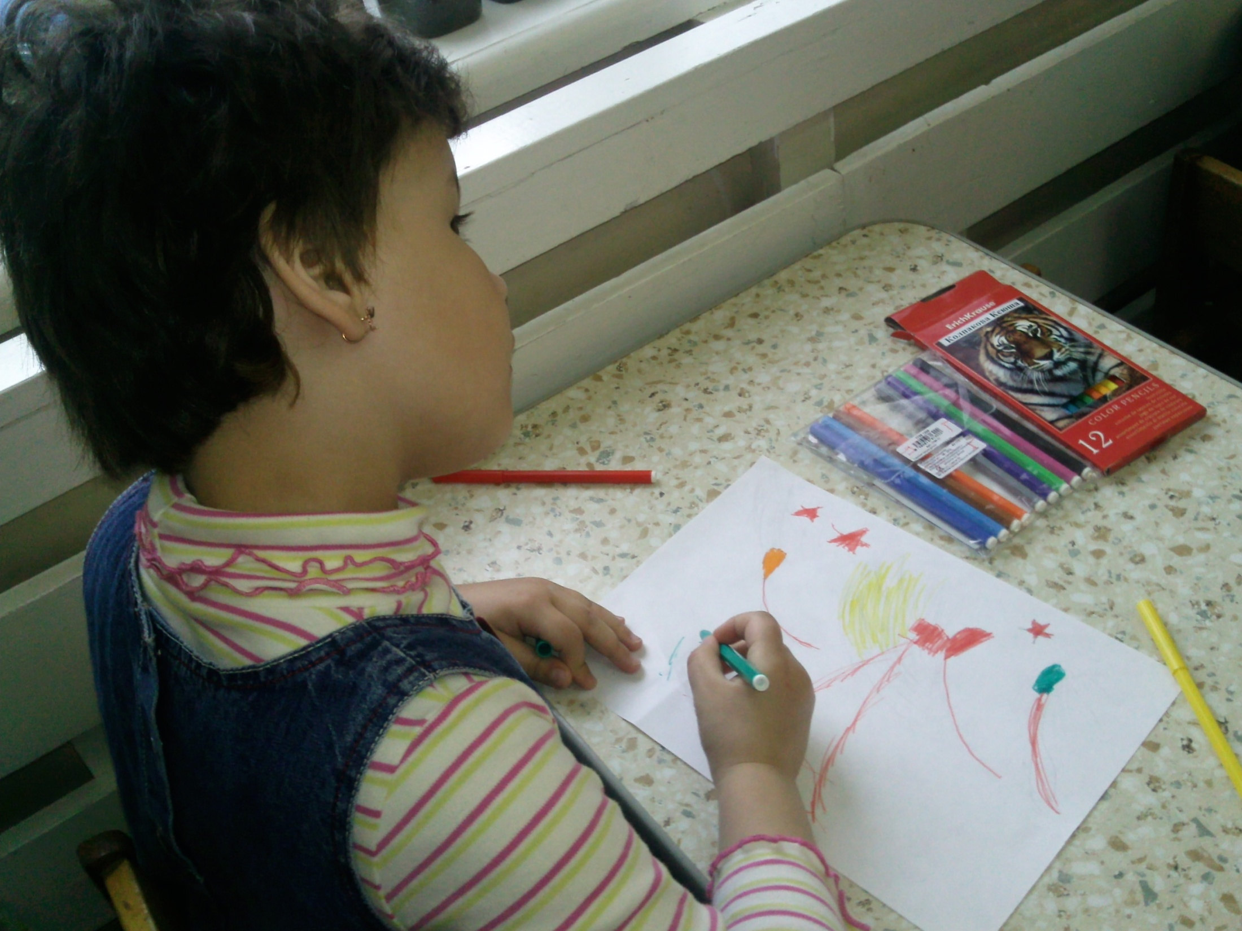

Slide 8



Slide 9

Познавательные процессы:
Внимание
Память
Мышление
Восприятие
Воображение

Slide 10

Внимание
К семи годам ребёнок должен:
Выполнять задания, не отвлекаясь, около 20 минут.
Находить 10 отличий между предметами.
Удерживать в поле зрения не менее 10 предметов.
Выполнять самостоятельно задания по предложенному образцу.
Копировать в точности узор или движение.
Уметь находить одинаковые предметы.

Slide 11
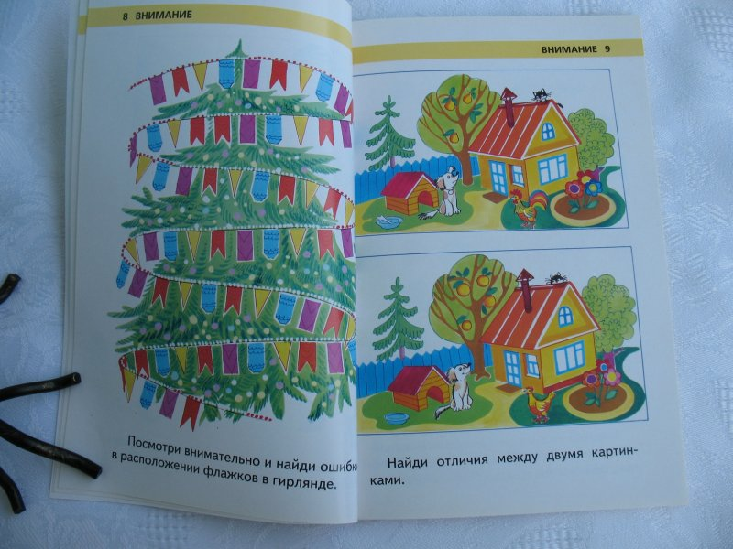

Slide 12
Память
К семи годам ребёнок должен:
Уметь запоминать не менее 9-10 предложенных предметов или названных слов.
Рассказывать по памяти стихи, сказки, рассказы.
Повторять дословно предложения, состоящие из 9-10 слов.
Подробно рассказывать по памяти содержание сюжетной картинки.
Повторять ряды цифр (от 5 до 7), запоминая их на слух или зрительно.
Запоминать расположение игрушек (8-10), называть по памяти, что где находилось.

Slide 13
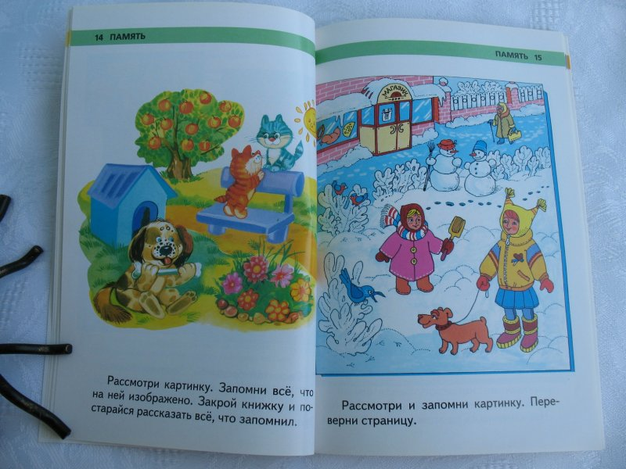

Slide 14

Воображение:
становится активным – произвольным.
А также воображение выполняет еще
одну роль – аффективно-защитную.
Она предохраняет растущую, легко ранимую душу ребенка от чрезмерно
тяжелых переживаний и травм.

Slide 15
ТЕСТЫ ДЛЯ ИЗУЧЕНИЯ РАЗВИТОСТИ ВООБРАЖЕНИЯ
Тест: "Вербальная (словесная) фантазия
Предложите ребенку придумать рассказ (историю, сказку) о каком-либо живом существе (человеке, животном) или о чем-либо ином по выбору и изложить его устно в течение 5 минут. На придумывание темы или сюжета рассказа (истории, сказки) отводится до одной ми­нуты, и после этого ребенок приступает к рассказу.
В ходе рассказа фантазия ребенка оценивается по следующим показателям:
1. Быстрота воображения.
2. Необычность, оригинальность образов воображе­ния .
3. Богатство фантазии, глубина и детализированность образов.
4. Эмоциональность образов.

Slide 16
Тест: "Узнай фигуры" .
Оценка способности к узнаванию
Ребенку предлагают посмотреть на картинки, их всего 5 в ряду. Крайняя слева картинка - образец. Нужно определить и показать, какая из четырех после­дующих похожа на первую
Это тренировочная проба, к дальнейшей работе пере­ходите только тогда, когда вы убедитесь, что ребенок по­нял задание.
Далее показываете ребенку следующие картинки (рис. 38), поочередно с 1-й по 10-ю.
Эксперимент проводится до тех пор, пока ребенок не решит все 10 задач.

Slide 17

Интеллектуальная готовность
Наиболее важные показатели — это развитие мышления и речи.
Очень полезно учить ребенка строить несложные рассуждения, выводы, используя слова: «потому, что»; «если, то»; поэтому»
Учите ребят задавать вопросы. Мышление всегда начинается с вопроса. Нельзя заставить мысль работать, если просто сказать «подумай»
Особенно важно владение монологической речью. Для ребенка это пересказ. После чтения задайте ребенку несколько вопросов по содержанию, попросите пересказать
Особое внимание обратите на ориентировку в пространстве. Правильно ли ваш ребенок понимает и употребляет в речи предлоги и понятия: выше, ниже, на, над, под, снизу, сверху, между, перед., за, спереди от…, сзади от…, ближе, дальше, лево, право, левее, правее, ближе всего к…, дальше всего от… и т.д.

Slide 18

Интеллектуальная готовность .
Очень полезно учить ребёнка строить несложные рассуждения, выводы, используя слова:
"...потому, что...";
"...если..., то...";
"..., поэтому...".

Slide 19
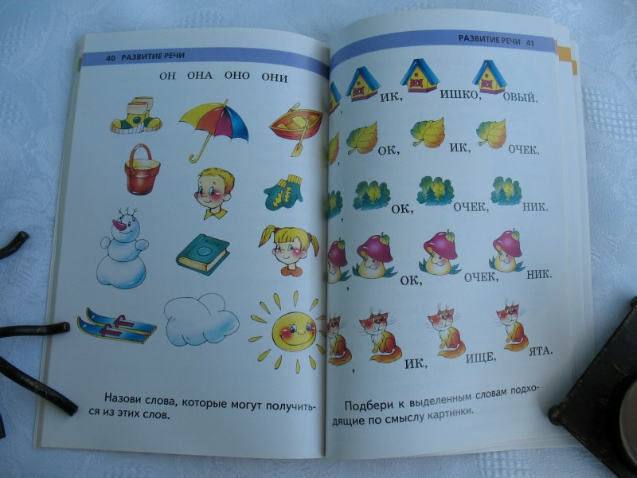

Slide 20
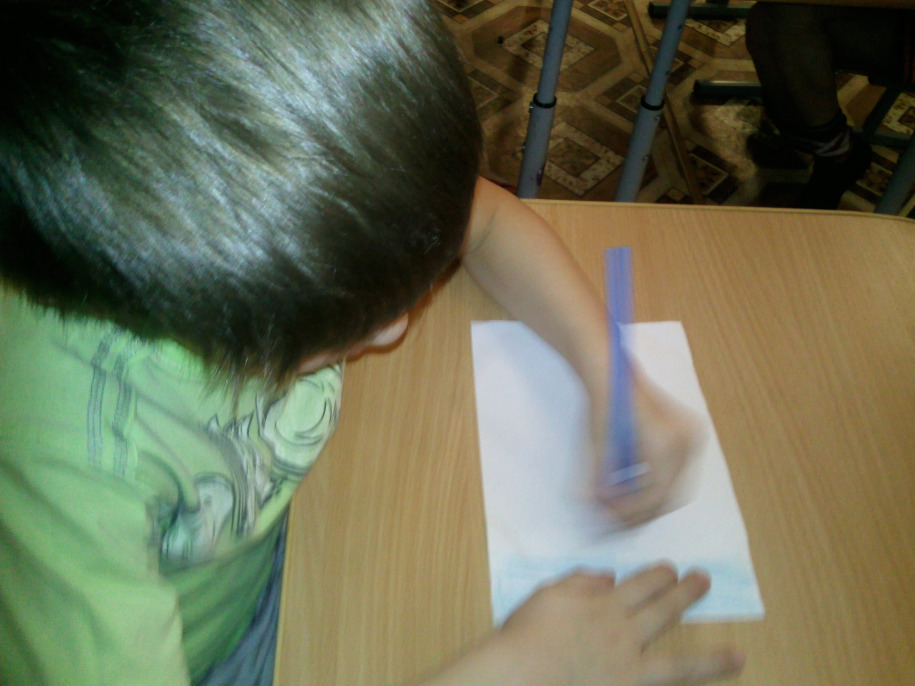

Slide 21
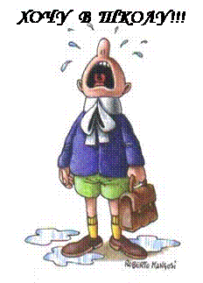
Личностная готовность
включает в себя:
умение строить отношения с учителем (умение регулировать свои действия и свое поведение, умение воспринимать учебную задачу)
умение общаться со сверстниками (принимать точку зрения другого, умение взглянуть на себя со стороны, умение выслушивать одноклассников, адекватно реагировать на неудачу других)
отношение к себе (отсутствие заниженной самооценки).

Slide 22
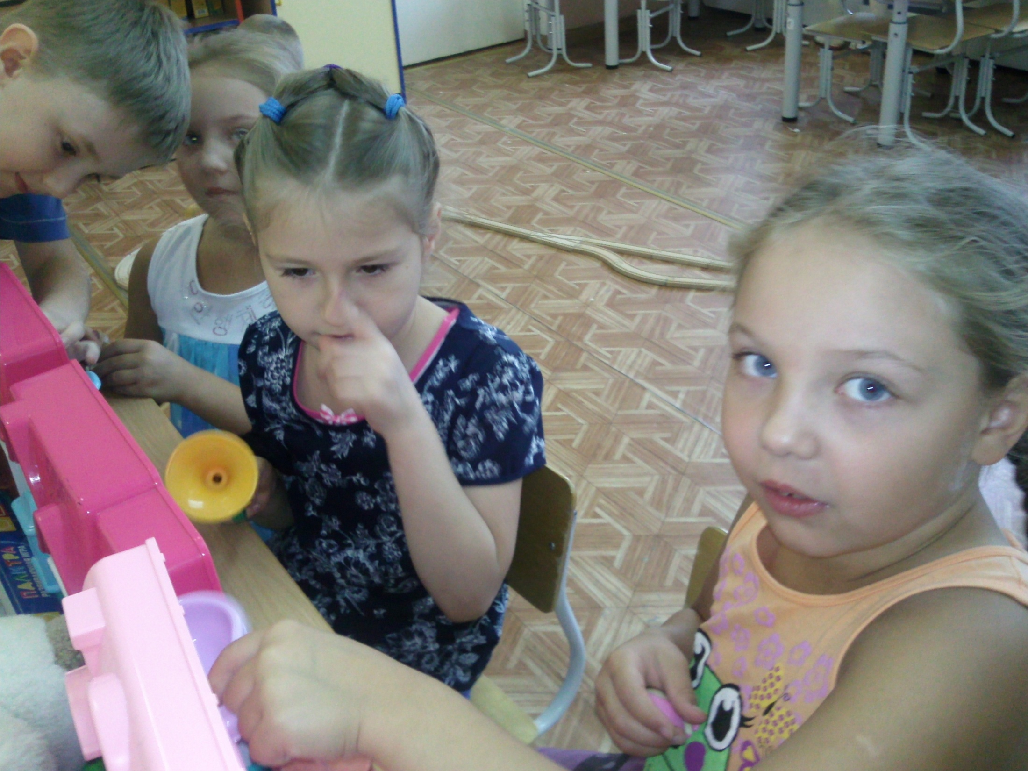

Slide 23
Личностная готовность к школе включает также определенное отношение к себе. Продуктивная учебная деятельность предполагает адекватное отношение ребенка к своим способностям, результатам работы, поведению, т.е. определенный уровень развития самосознания. О личностной готовности ребенка к школе обычно судят по его поведению на групповых занятиях и во время беседы с психологом. Например, преобладание у ребенка познавательного или игрового мотива определяется по выбору деятельности – прослушивания сказки или игры с игрушками.Поэтому особенности произвольного поведения прослеживаются не только при наблюдении за ребенком на индивидуальных и групповых занятиях, но и с помощью специальных методик.

Slide 24

Достаточно широко известный ориентационный тест школьной зрелости Керна –Йерасика включает, кроме рисования по памяти мужской фигуры, два задания – срисовывания письменных букв и срисовывания группы точек, т.е. работу по образцу. Аналогична этим заданиям методика Н.И.Гуткиной «Домик»: дети срисовывают картинку, изображающую домик, составленный из элементов прописных букв.

Slide 25

Мотивационная готовность
Психологическая готовность к обучению в школе — это так же мотивация:
желание учиться, получать знания
это умение слушать учителя и выполнять его задания (отнюдь не всегда интересные)
определенный уровень развития мышления, памяти, внимания.

Slide 26
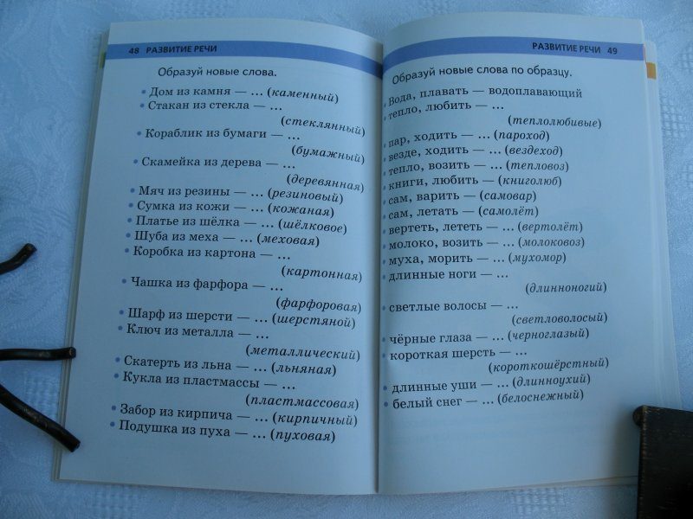

Slide 27
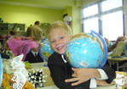
У ребенка, поступающего
в школу, должен быть
определенный уровень
познавательных интересов,
готовность к изменению социальной
позиции, желание учиться. Т.е. у него должна быть сформирована мотивация учения – интерес к новым знаниям, желание научиться чему-то новому. Также, на рубеже 6 лет формируется внутренняя позиция школьника – эмоционально-благополучное отношение к школе, минимальное стремление к игровым
и развлекательным (дошкольным) элементам деятельности,
ребенок осознает необходимость учения, понимает ее
важность и социальную значимость. Но
помните, что желание пойти в школу и желание учиться
существенно отличаются друг от друга. Многие родители
понимают, насколько важно у ребенка желание учиться
Социальная готовность

Slide 28
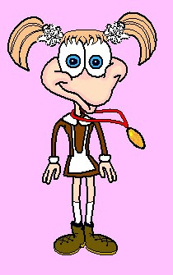
Схема социально-психологической адаптации дошкольника к школе.
Успешность учебной деятельности
Эмоциональное благополучие
Коммуникативная успешность
Усвоение школьных норм поведения

Slide 29
Оценка уровня социально личностного развития детей дошкольного возраста подготовительной группы.
Опросник.
1.Назови, пожалуйста, свою фамилию, имя, отчество.
2. Назови членов своей семьи (если имеет место неполная семья, спрашиваем только о том родителе с кем живет ребенок).
З.Где и кем работают твои родители ребенка?
4. Кем ты хочешь стать когда вырастешь? Почему?
5.Каким ты хочешь стать?
6 .Какие правила поведения ты знаешь? Всегда ли надо их выполнять ?
7.Ты сам себе нравишься? За что тебя любят дома, в д/с.
8.У тебя есть друг? Как бы ты поступил, если бы:
а) Он обидел кого-нибудь из ребят?
б) Кто-нибудь захотел обидеть его?
9.Как бы ты поступил, если бы ты нечаянно порвал чужую книгу, но никто этого не видел.
10. Представь, что ты смотришь мультфильм и замечаешь, что щенок оставил грязные следы на полу, как ты поступишь?
11.Представь, что ты с мамой едешь в автобусе. Вы стоите в проходе, ты устал. У мамы в руках тяжелая сумка с продуктами. Вдруг освобождается удобное место у окна, через которое можно увидеть много интересного! Как ты поступишь?
12. Как называется твоя Родина? Ты любишь ее? За что?

Slide 30
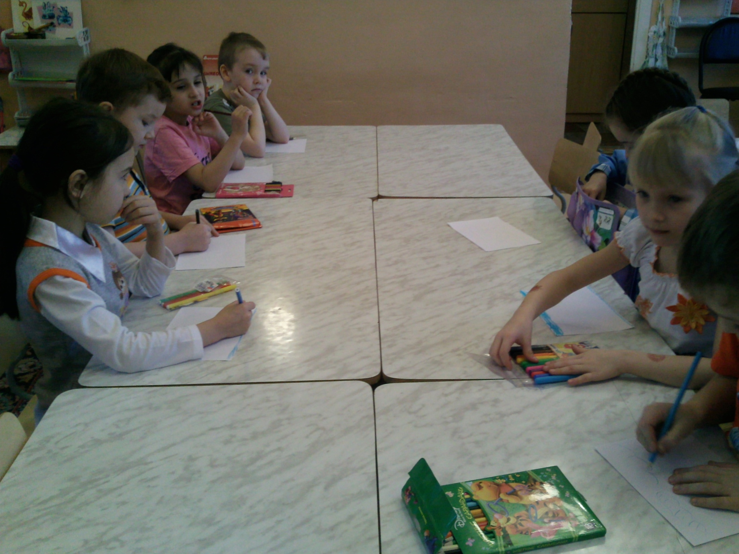

Slide 31

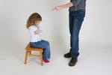
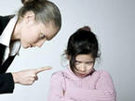

Но у некоторых дошкольников
наблюдается неустойчивая,
а иногда даже заниженная
самооценка. Это говорит о
том, что дети
испытывают дефицит
внимания, любви, поддержки, эмоциональной
защищенности со стороны взрослых.
Низкая самооценка,
сформированная на протяжении
дошкольного детства, может стать причиной
неуспеваемости в школе. Она порождает страх
неудачи, а в своем крайнем проявлении – отказ
от деятельности. Такие дети в школе отказываются отвечать
у доски и с места. Ребенок готов прослыть лентяем, чем
неуспешным в учебе.

Slide 32
Высокий уровень развития.
Если по определённой теме
у ребёнка преобладают красные флажки, один-два зелёных и совсем нет синих,
уровень готовности по данной теме достаточный.
Вы можете предлагать ребёнку более сложные задания по этой теме.

Slide 33
Средний уровень развития.
Если по определённой теме у ребёнка преобладают зелёные флажки,
то уровень готовности средний.
Вам необходимо предложить ребёнку подобные задания для закрепления материала.

Slide 34
Низкий уровень развития.
Если по определённой теме у ребёнка преобладают синие флажки,
один-два зелёных и совсем нет красных, уровень готовности недостаточный.
Вам необходимо позаниматься с ребёнком дополнительно, возможно потребуется помощь специалиста.

Slide 35
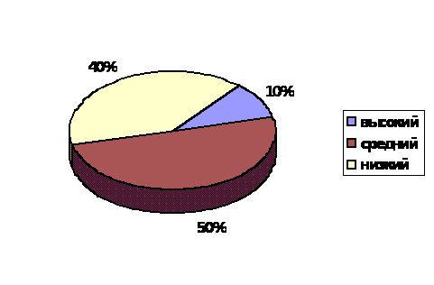

Slide 36

Методика « Джин 5+» шкала оценки социальных навыков (навыки общения со сверстниками)
Диагностика готовности к школе.
 | Навыки общения со сверстниками
1 | Проявляет активность при знакомстве со сверстниками. | 1 2 3 4 5
2 | Если хочет присоединиться к играющим детям, может включиться в игру без жалоб и конфликтов. | 1 2 3 4 5
3 | Включаясь в новую игру, интересуется её правилами и соблюдает их. | 1 2 3 4 5
4 | В отношениях со сверстниками отличает ситуацию, где он имеет право требовать, от той, где может только просить о чём-то. | 1 2 3 4 5
5 | Замечает, когда другому ребёнку трудно, и предлагает помощь. | 1 2 3 4 5
6 | Выражает симпатию тем или иным способом по отношению к сверстнику, который ему (ей) симпатичен. | 1 2 3 4 5
7 | Когда слышит от кого-то хорошие слова в свой адрес, вежливо благодарит его. | 1 2 3 4 5
8 | Берёт на себя инициативу, предлагает сверстникам что-то вместе сделать, например, поиграть. | 1 2 3 4 5
9 | Делится с другими (например, игрушками). | 1 2 3 4 5
10 | Когда понимает, что неправ, просит прощения. | 1 2 3 4 5

Slide 37
Методы тестирования, как основной, и методы эксперимента
Тест: "Переплетенные линии"
Оценка устойчивости внимания.
Предложите ребенку рисунок, на котором изобра­жены,10 переплетенных линий (рис. 1). Каждая линия имеет свой номер у начала (слева) и у конца (справа). Однако эти номера не совпадают.
Попросите ребенка внимательно проследить за каждой линией от ее начала до конца. При этом нельзя пользоваться ручкой, карандашом или пальцем. Ребенок вслух называет номер линии слева и затем номер этой линии справа.
-.

Slide 38
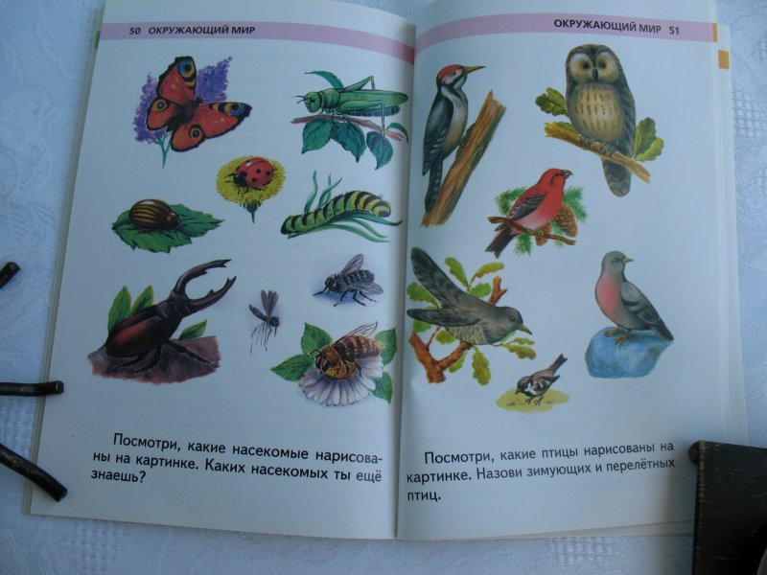

Slide 39
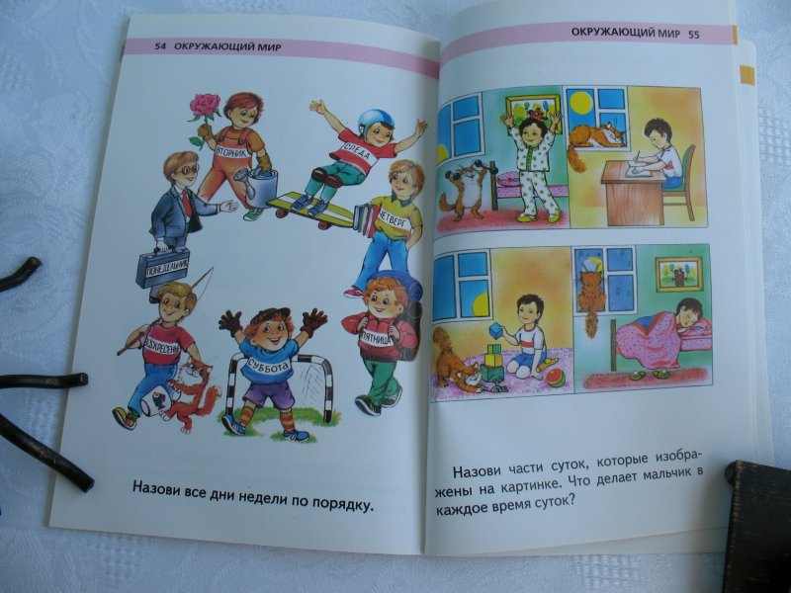

Slide 40

Результат исследования:
Уровень устойчивости внимания у опрошенных достаточно средний.
ФИО / ВОЗРАСТ
ВРЕМЯ
ОШИБКИ
Маша
6 лет
1мин. 45 сек
На 6 цифре остановка
2
Рома
6 лет
2 мин. 10 сек.
На 9 цифре заминка
1
Вова
6 лет
1 мин. 35 сек.
На 8 цифре остановка
2
Кирилл
6 лет
1 мин. 13 сек.
3

Slide 41
Оценка словесно-логического мышления:
ФИО / ВОЗРАСТ
ПРАВИЛЬНЫЕ ОТВЕТЫ
Маша
6 лет
18
Рома
6 лет
12
Вова
6 лет
16
Никита
6 лет
14
Средний уровень словесно-логического мышления нормальный.
Тест для оценки словесно-логического мышления
Ребенок отвечает на вопросы:
1. Какое из животных больше — лошадь или собака?
2. Утром люди завтракают. А вечером?
3. Днем на улице светло, а ночью?
4. Небо голубое, а трава?
5. Черешня, груши, сливы, яблоки... — это что?
6. Почему, когда идет поезд, опускают шлагбаум?
7. Что такое Москва, Санкт-Петербург, Хабаровск?

Slide 42
Критерии готовности ребенка к обучению в школе
МАТЕМАТИКА
знать прямой и обратный счет до 10
предыдущие и последующие числа в пределах 10
геометрические фигуры (треугольник, круг, квадрат, прямоугольник) – называть, изображать, отличать от других
названия 14 цветов и оттенков;
уметь по части узнавать целое, находить недостающие элементы, видеть предмет через зашумленное восприятие;
уметь сравнивать числа (понимать какое больше, какое меньше)
уметь хорошо ориентировался в пространстве: вверху, внизу, слева, справа, между, впереди, сзади и т. д.

Slide 43
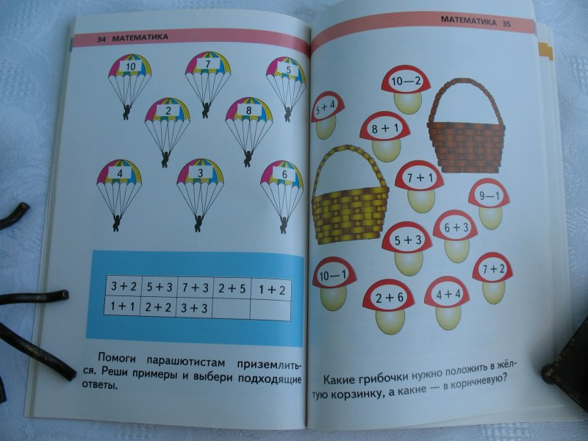

Slide 44
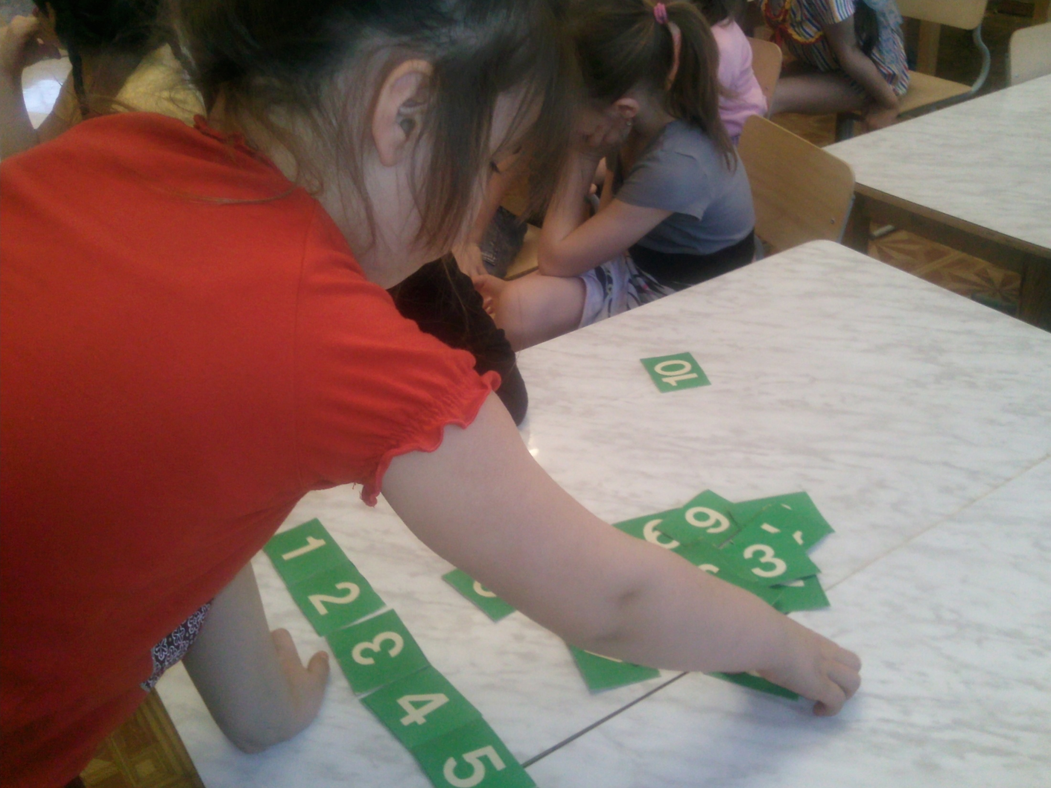

Slide 45
Оценка слуховой памяти – кратковременной.
Прочитайте ребенку следующие 10 слов: стол, тет­радь, часы, конь, брат, яблоко, собака, окно, лампа, огонь.
Результат:
ФИО / ВОЗРАСТ
РЕЗУЛЬТАТ
Маша
6 лет
7
Рома
6 лет
7
Вова
6 лет
6
Никита
6 лет
6
Очень хороший уровень слуховой кратковременной памяти.

Slide 46
Результаты проведенной работы :
Компонент готовности к школе возникают естественным путём при нормальном развитии ребёнка, когда малыш много играет сам, со сверстниками, со взрослыми, как в сюжетные игры, так и в игры с правилами, в настольные игры (мозаика, лото, конструктор, кубики).
Чтобы ребёнок из дошкольника превратился в школьника, он должен качественно измениться. У него должны развиться новые психические функции. Их невозможно развить заранее, потому что в дошкольном возрасте они отсутствуют. «Тренировка» - вообще слово некорректное по отношению к маленькому ребёнку. Моторика, мышление, память – это всё прекрасно.

Slide 47
Тест: "Пиши кружочками " и "Чтение схем-слов"
Оценка фонематического слуха.
Предложите ребенку записать несколько слов, но не буквами, а кружочками. Сколько звуков в слове, столько и кружочков.
Например, слово "суп" надо изобразить тремя кру­жочками: ооо. Проверьте, правильно ли ребенок понял задание. После этого можно приступать к исследова­нию.

Slide 48
Результат :
ФИО / ВОЗРАСТ
СТРОЧКИ
ОШИБКИ
Маша
6 лет
3
-
Рома
6 лет
-
Не справился
Вова
6 лет
4
2
Никита
6лет
-
Не справилась
Тест; "Кольца"
Оценка устойчивости, распределения и переключения внимания
Для проведения теста необходима таблица с изоб­ражением колец, имеющих разрывы в разных частях (желательно, чтобы кольца были примерно равны строчным буквам и букваре).
Уровень распределения и переключения внимания у шестилеток очень низкий. Необходимы коррекционные и развивающие упражнения.

Slide 49
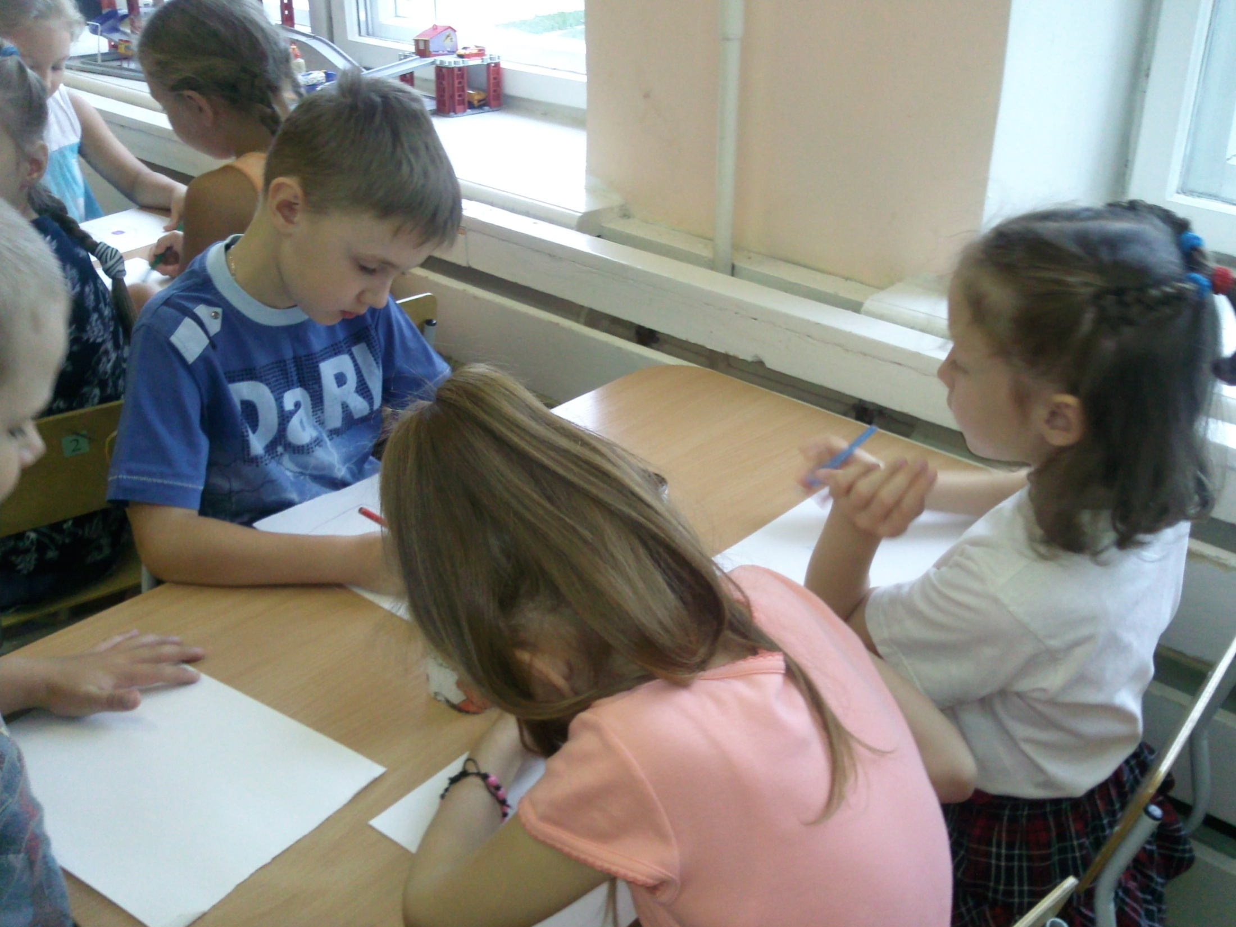

Slide 50
Тестирование ребенка нужно, как минимум, для следующих целей:
во-первых, чтобы определить, на сколько соответствует уровень его развития тем нормам, которые характерны для детей данного возраста.
во-вторых, диагностика нужна для того, чтобы узнать индивидуальные особенности развития способностей. Какие-то из них могут быть развиты хорошо, а какие-то – не очень. Наличие у ребенка отдельных недостаточно развитых интеллектуальных способностей может стать причиной серьезных затруднений в процессе последующего обучения в школе. С помощью тестов эти «слабые места» можно выявить заранее, и внести соответствующие коррективы в интеллектуальный тренинг.
Знание этих тестов позволит им уравнять шансы с теми, кто по тем или иным причинам уже имеет опыт тестовой проверки.

Slide 51
А так же.
Чем больше ребёнок будет причастен к подготовке к школе, обсуждению будущего, чем больше он будет знать о школе, о новой жизни, тем легче ему будет личностно в неё включиться.
Психологическая готовность ребёнка к школе - это своеобразие интеллектуального развития ребёнка и некоторые особенности его личности, без которых невозможно успешное обучение в школе.

Slide 52
Не забывайте, что-.
Психика ребёнка развивается в игре. Постепенно исчерпав свои возможности, игра, как ведущий вид деятельности, уступает место обучению
Важен не объём знаний ребёнка, а их качество. Важно не учить читать, а развивать речь. Не учить писать, а создавать условия для развития мелкой моторики руки.

Slide 53
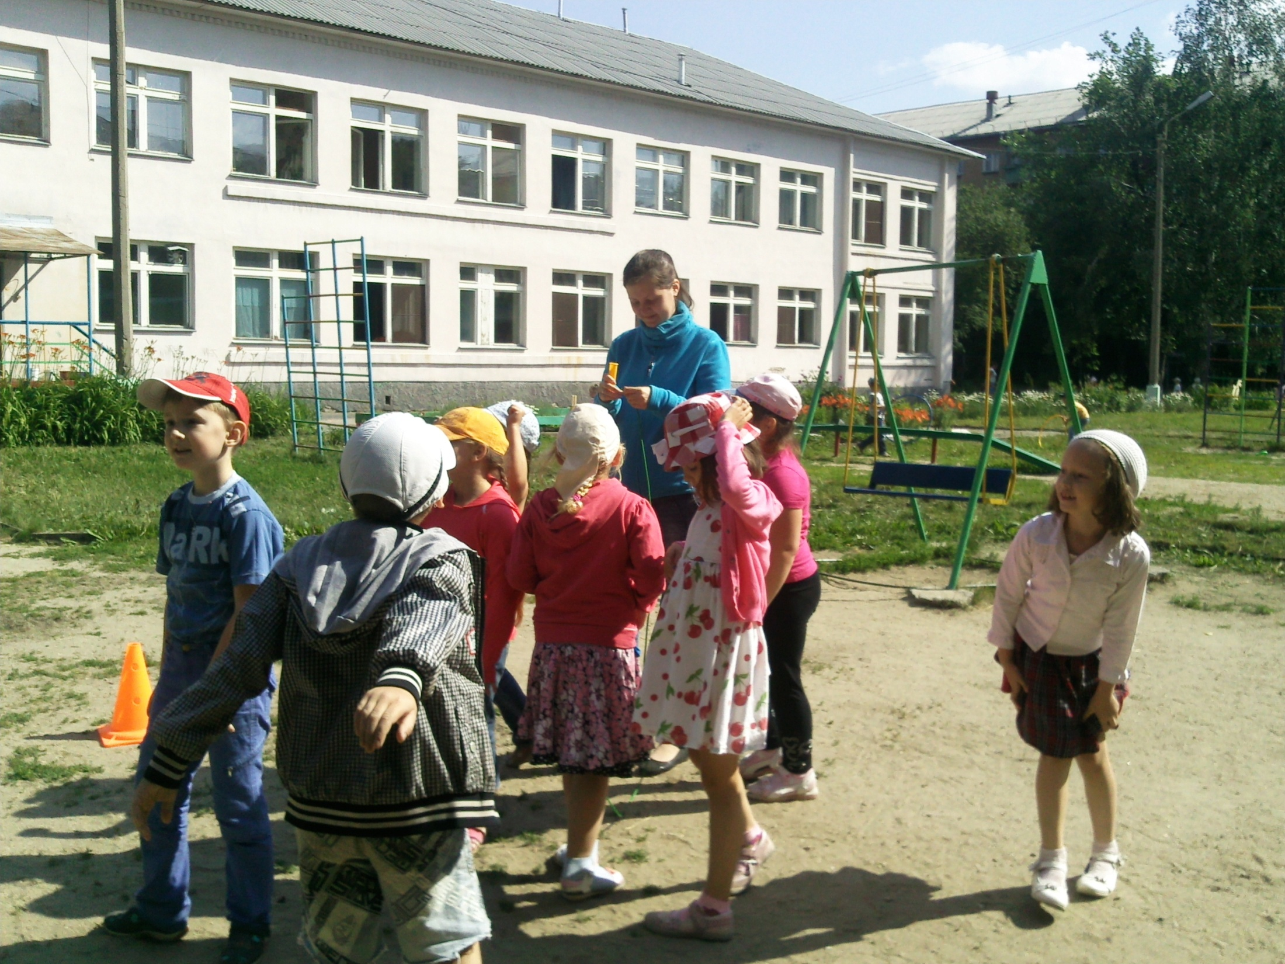

Slide 54

В школу ребёнок идёт не только продемонстрировать свои знания, но и учиться.

Slide 55
ПСИХОЛОГО-МЕТОДИЧЕСКИЕ РЕКОМЕНДАЦИИ ПО ОРГАНИЗАЦИИ УЧЕБНОГО ПРОЦЕССА.
Психологическая готовность к школьному обучению предполагает многокомпонентное образование.
Многое могут сделать для ребенка в этом отношении родители первые и самые важные его воспитатели.
Ребенок дошкольного возраста обладает поистине огромными возможностями развития и способностями познавать. В нем заложен инстинкт познания и исследования мира. Помогите ребенку развить и реализовать свои возможности

Slide 56
Путь развития каждого ребенка очень индивидуален, то к школьному возрасту, дети приходят с совершенно разным багажом опыта - знаниями, умениями, навыками, привычками .
Современная школа - продукт длительного исторического развития, в результате которого закрепились следующие характеристики. 1. Общедоступность 2. Коллективность обучения 3. Объективность оценивания 4. Вербальное обучение.
Для родителей достаточно лишь быть готовым и к новым требованиям и к тому, что в некоторый момент времени ребенок встречается с внешней оценкой в образе начальной школы, которая рассматривает все его жизненные достижения очень узко и строго, а именно: может ли он учиться в тех условиях, которые приняты сегодняшней системой образования, психологическая готовность к школьному обучению предполагает многокомпонентное образование.

Slide 57


А самое главное, постарайтесь не воспринимать занятия с ребенком, как тяжелый труд, радуйтесь и получайте удовольствие от процесса общения, никогда не теряйте чувство юмора. Помните, что у вас появилась прекрасная возможность подружиться с ребенком.
Итак, успехов вам и больше веры в себя и возможности своего ребенка

Slide 58
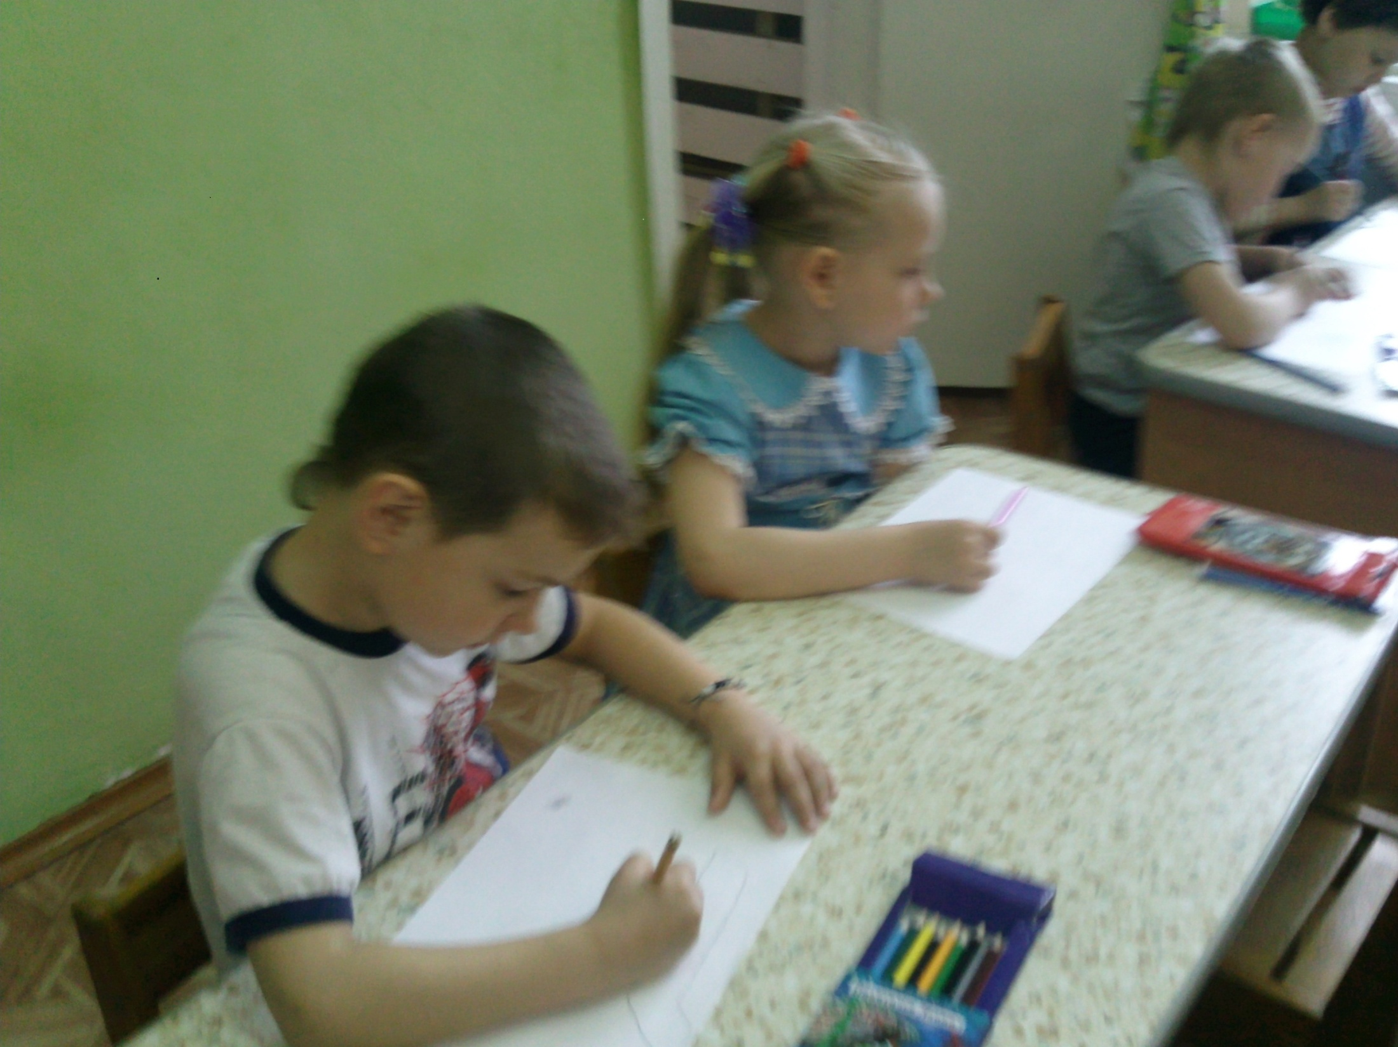

Slide 59

Готовы ли родители к школе?
Жертвовать своим личным временем и некоторыми привычками.
Сдерживать свои эмоции.
Не кричать, не унижать и не обижать.
Не сравнивать своего ребенка с другими детьми.
Не наказывать ребенка без причины.
Всегда встречать ребенка из школы с улыбкой.
Быть щедрым на похвалу за достигнутые результаты.

Slide 60
Своевременная диагностика показала в проекте , что психологическая готовность ребенка к обучению в школе позволит создать условия, благодаря , которым успешно будут развиваются , те показатели психологической готовности, которые оказались недостаточно развитыми.
ЦЕЛЬ ПРОЕКТА БЫЛА ДОСТИГНУТА - МЕТОДАМИ И МЕТОДИКАМИ , -что бы a) узнать психологическую готовность к школе детей 6 летнего возраста ,б) изучить особенности психологической готовности ребенка к школе в) выявить условия формирования психологической готовности ребенка к школе.
Задачи и цель проекта -выполнены.

Slide 61
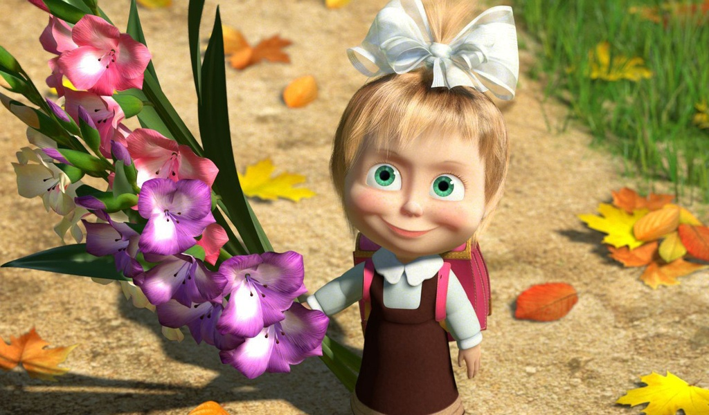

Slide 62
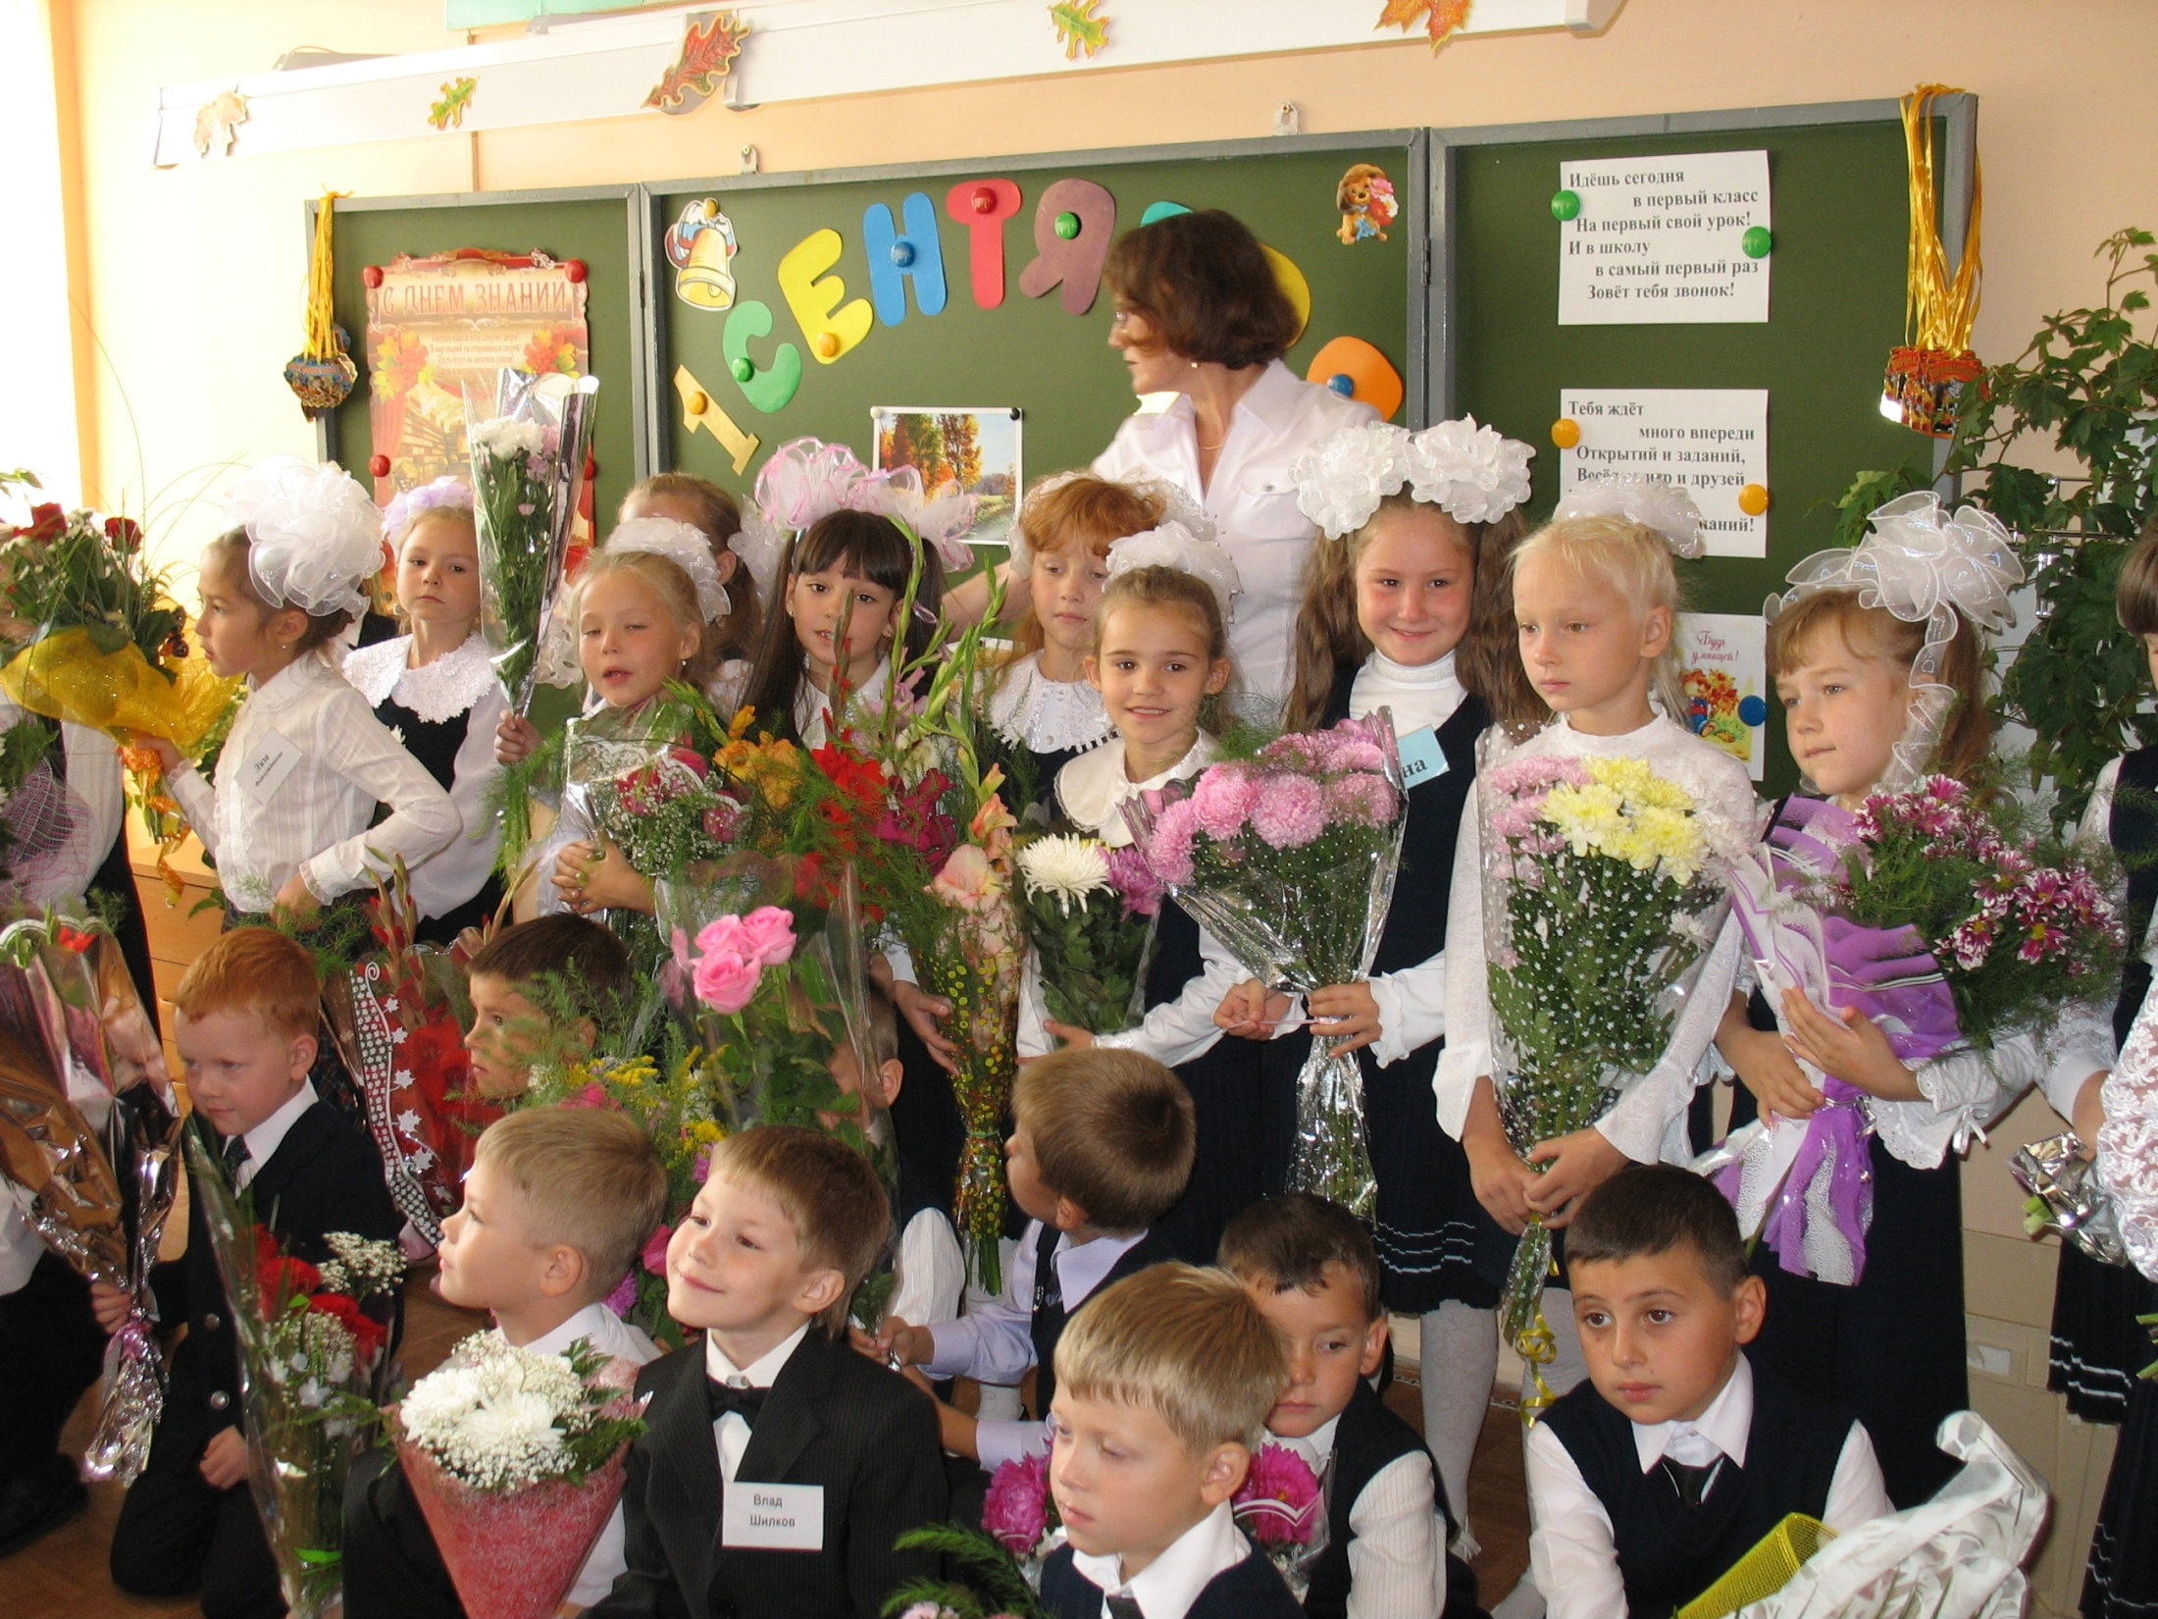

Slide 63
ЛИТЕРАТУРА
Венгр Л.А., Пилюгина Э.Г., Венгер Н.Б. «Воспитание сенсорной культуры ребенка.» М.: Просвещение, 1998
Дьяченко О.М., Веракса Н.Е. «Что на свете не бывает?» М.: Знание, 1994
Житникова Л. «Учите детей запоминать.» М.: Просвещение, 1985
Заика Е.В., «Упражнение для формирования навыков чтения у младших школьников» // Вопросы психологии. 1995. № 6 – С. 43-54.
Истомина З.М., «Развитие памяти.» М.: Просвещение, 1978
Лук А.Н., «Мышление и творчество.» М.: Политиздат, 1976
Михайлова З.А., «Игровые, занимательные задачи для дошкольников.» М.: Просвещение, 1985
Никитин Б.П. «Развивающие игры.» М.: Педагогика, 1981
Фисюкова Л.Б. «От трех до семи: Книга для пап, мам, дедушек и бабушек.» Харьков: Фолио, 1996
Барташникова И.А., Барташников А.А. «Учись играя.» Харьков: Фолио, 1997
Ильина М.Н., Парамонова Л.Г., Головнева Л.Я. «Тесты для детей» Дельта, 1997
Нартова-Бочавер С.К., Мухортова Е.А. «Скоро в школу!» М.: 1998

Slide 64
БЛАГОДАРЮ
ЗА
ВНИМАНИЕ.!!!!

